Slide 1
TỔ CHỨC VÀ CẤU TRÚC MÁY TÍNH II
CHƯƠNG 6: KIẾN TRÚC TẬP LỆNH
Trình bày các thông tin giới thiệu chung về kiến trúc tập lệnh. Sau đó sẽ đi sâu trình bày về kiến trúc tập lệnh MIPS và cách viết một số chương trình sử dụng các lệnh ASM của MIPS
PHAN ĐÌNH DUY

Slide 2
Ôn tập các chương trước
Chương 1: Tổng quan về máy tính
Chương 2: Biểu diễn thông tin trong máy tính
Chương 3: Đại số Boolean
Chương 4: Mạch số
Chương 5: Ứng dụng mạch số
Chương 6: Kiến trúc tập lệnh -> cách chương trình được biên dịch và lưu trữ trên phần cứng trên máy tính như thế nào?

Slide 3
Trình bày được khái niệm về lệnh, tập lệnh
Phân biệt được những nhóm lệnh cơ bản, các loại toán hạng của kiến trúc MIPS
Phân biệt được các định dạng lệnh của MIPS
Sử dụng được các lệnh để viết chương trình hợp ngữ

Slide 4
Kiến trúc tập lệnh
Lệnh và tập lệnh MIPS
Các nhóm lệnh MIPS
Toán hạng
Định dạng lệnh
Các mô hình định địa chỉ
Chương trình hợp ngữ

Slide 5
Kiến trúc tập lệnh
Lệnh và tập lệnh MIPS
Các nhóm lệnh MIPS
Toán hạng

Slide 6
Kiến trúc tập lệnh
1

Slide 7
Kiến trúc tập lệnh - Định nghĩa
Lệnh (Instruction) là một chỉ dẫn để máy tính thực hiện công việc nào đó
  Ví dụ: Lệnh ADD chỉ dẫn máy tính thực hiện phép toán cộng
Tập lệnh (Instruction Set) là tập hợp các lệnh của máy tính
  Tập lệnh quy định máy tính có thể làm những gì!
  Những máy tính khác nhau sẽ có tập lệnh khác nhau!
  NHƯNG! Các tập lệnh đều có điểm chung!!!
Kiến trúc Tập lệnh = Tập lệnh + Biểu diễn lệnh

Slide 8
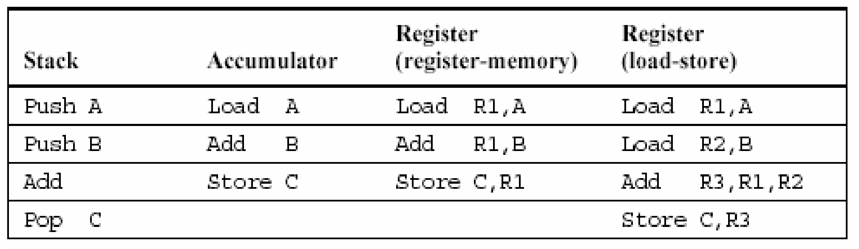
Kiến trúc tập lệnh - Phân loại
Ngăn xếp (stack)
Bộ tích lũy (accumulator)
Thanh ghi – Bộ nhớ (register–memory)
Thanh ghi – thanh ghi / nạp – lưu (register-register/load-store)
Notes:
Trước những năm 1980 thì kiến trúc tập lệnh chủ yếu là ngăn xếp và bộ tích lũy. Nhược điểm là phải truy xuất theo thứ tự và thiếu tính linh hoạt
Sau những năm 1980 thì kiến trúc tập lệnh chủ yếu là thanh ghi – thanh ghi vì
Thanh ghi nằm trong bộ xử lý nên hoạt động ở tốc độ rất cao
Thanh ghi hiệu quả cho việc viết trình biên dịch
Phạm vi môn học này chỉ trình bày về kiến trúc thanh ghi – thanh ghi
Kiến trúc thanh ghi – bộ nhớ không còn xuất hiện trên thị trường vì tốc độ bộ nhớ quá chậm so với bộ xử lý

Slide 9
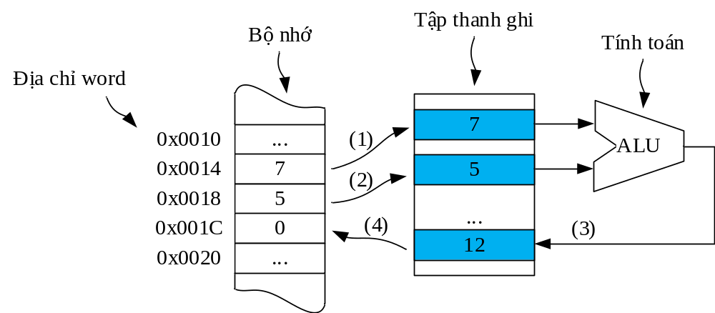
Kiến trúc tập lệnh - Thanh ghi-thanh ghi
Dữ liệu được lưu trữ ở bộ nhớ
Tính toán trên thanh ghi (không tính toán trên bộ nhớ)
Cần nạp dữ liệu từ bộ nhớ vào thanh ghi để tính toán
Cần lưu giá trị thanh ghi vào bộ nhớ sau khi tính toán
Notes:
Trước những năm 1980 thì kiến trúc tập lệnh chủ yếu là ngăn xếp và bộ tích lũy. Nhược điểm là phải truy xuất theo thứ tự và thiếu tính linh hoạt
Sau những năm 1980 thì kiến trúc tập lệnh chủ yếu là thanh ghi – thanh ghi vì
Thanh ghi nằm trong bộ xử lý nên hoạt động ở tốc độ rất cao
Thanh ghi hiệu quả cho việc viết trình biên dịch
Phạm vi môn học này chỉ trình bày về kiến trúc thanh ghi – thanh ghi
Kiến trúc thanh ghi – bộ nhớ không còn xuất hiện trên thị trường vì tốc độ bộ nhớ quá chậm so với bộ xử lý

Slide 10
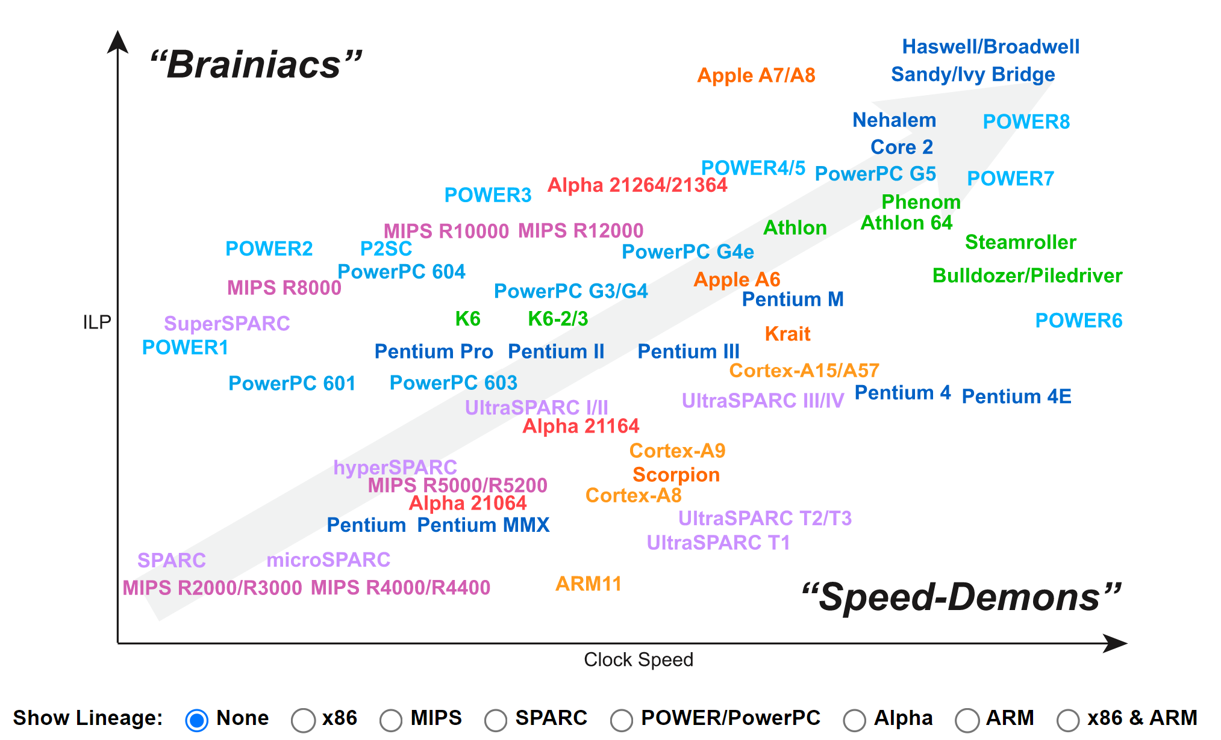
Kiến trúc tập lệnh
ARM
Intel (x86)
MIPS

Slide 11
Lệnh và tập lệnh MIPS
2

Slide 12
Kiến trúc tập lệnh - Lệnh
Con người: a cộng b bằng c
Lệnh
Lập trình: c = a + b
Ngôn ngữ lập trình
Gợi nhớ: add c, a, b
Hợp ngữ
Máy tính: 000010011000101000110
Mã máy
Mã lệnh
Toán hạng đích
Toán hạng nguồn thứ 1
Toán hạng nguồn thứ 2
Notes:
Ngôn ngữ con người: a cộng b bằng c
Ngôn ngữ lập trình: c = a + b
Ngôn ngữ máy tính: <là một chuỗi các tín hiệu 0 và 1> => Khó hiểu nhưng có định dạng rõ ràng theo thứ tự, đầu tiên là Mã thao tác, sau đó là các toáng hạng
Thay vì dùng các chuỗi 0 1 khó nhớ thì có thể sử dụng các từ gợi nhớ: add c, a, b
add c, a, b chỉ dẫn cho máy tính thực hiện thao tác cộng 2 biến a và b sau đó gán kết quả vào biến c
Trong phạm vi môn học này, khi nhắc tới LỆNH là nhắc tới LỆNH GỢI NHỚ của lệnh hay còn gọi là HỢP NGỮ (ASSEMBLY) thay vì LỆNH MÃ MÁY
Lưu ý: lệnh trong slide này chỉ mang tính minh họa chứ không theo một kiến trúc tập lệnh thực tế nào

Slide 13
Kiến trúc tập lệnh – Quiz 1
Đề xuất lệnh thực hiện thao tác trừ:
A trừ B bằng C
Chuyển đổi lệnh trong lập trình C thành lệnh hợp ngữ
F = (A + B) – (C + D)

Slide 14
Kiến trúc tập lệnh - Tập lệnh MIPS
Thiết kế theo kiến trúc thanh ghi - thanh ghi
Độ rộng lệnh: Cố định 32-bit cho tất cả các lệnh
Định dạng lệnh: R, I, J
Tập thanh ghi: 32 thanh ghi 32 bit, thanh ghi $zero luôn bằng 0

Slide 15
Kiến trúc tập lệnh - Tập lệnh MIPS (tt)
Kiểu dữ liệu: Byte (8 bit), halfword (16 bit), word (32 bit)
Chế độ định địa chỉ: 5 chế độ
Toán hạng: Thanh ghi, số tức thời (bù 2), bộ nhớ
Định địa chỉ theo byte

Slide 16
Kiến trúc tập lệnh - Tập lệnh MIPS (tt)
Loại | Lệnh | Ví dụ | Ý nghĩa | ĐD
Số học | Cộng | add $s1,$s2,$s3 | $s1=$s2 + $s3 | R
 | Trừ | sub $s1,$s2,$s3 | $s1=$s2 - $s3 | R
 | Cộng tức thì | addi $s1,$s2,20 | $s1=$s2 + 20 | I
Truyền dữ liệu | Nạp word | lw $s1,20($s2) | $s1= Mem[$s2 + 20] | I
 | Lưu word | sw $s1,20($s2) | Mem[s2 + 20]=$s1 | I
Luận lý | NOR luận lý | nor $s1,$s2,$s3 | $s1= ~($s2 | $s3) | R
 | Dịch phải luận lý | srl $s1,$s2,10 | $s1=$s2>>10 | R
Rẽ nhánh | Nhảy nếu bằng | beq $s1,$s2, label | Nếu ($s1==$s2) đi đến label | I
Nhảy | Nhảy | j label | Đi đến label | J

Slide 17
Các nhóm lệnh MIPS
3

Slide 18
Nhóm lệnh số học và luận lý
Thao tác | MIPS | Định dạng
Cộng | add/addu, addi/addiu | R,I
Trừ | sub, subu | R
Thiết lập nếu nhỏ hơn | slt/sltu, slti/sltiu | R, I
Dịch trái | sll | R
Dịch phải | srl | R
Bitwise AND | and, andi | R, I
Bitwise OR | or, ori | R, I
Bitwise NOT | nor | R
Notes:
Bảng trên slide trình bày một số lệnh số học và luận lý thường dùng (MIPS còn nhiều lệnh số học và luận lý khác)
i là viết tắt của immediate, addi nghĩa là cộng với số tức thời
u là viết tắt của unsigned, addu nghĩa là kết quả của phép cộng là một số không dấu
MIPS sử dụng lệnh nor thay cho not
NOT(A) = NOR(A, A)

Slide 19
Nhóm lệnh số học và luận lý - add
Tập thanh ghi (trước)
Tập thanh ghi (sau)
… | …
$t0 | 0x00000008
…. | …
$s1 | 0x00001993
$s2 | 0x00002021
…
… | …
$t0 | 0x08
…. | …
$s1 | 0x00001993
$s2 | 0x00002021
…
0x000039B4
add $t0, $s1, $s2

Slide 20
Nhóm lệnh số học và luận lý - andi
Tập thanh ghi (trước)
Tập thanh ghi (sau)
… | …
$t0 | 0x08
…. | …
$s1 | 0x1993
$s2 | 0x2021
…
… | …
$t0 | 0x08
…. | …
$s1 | 0xCAFE
$s2 | 0xCAFA
…
0x2020
andi $t0, $s2, -8
0x0000FFF8

Slide 21
Nhóm lệnh số học và luận lý - lệnh dịch sll
Tập thanh ghi (trước)
Tập thanh ghi (sau)
… | …
$t0 | 0x08
…. | …
$s1 | 0x1993
$s2 | 0x2021
…
… | …
$t0 | 0x08
…. | …
$s1 | 0xCAFE
$s2 | 0xCAFA
…
0x8084
sll $t0, $s2, 2
Notes:
SLL dịch trái i bit nghĩa là nhân với 2^{i}
SRL dịch phải i bit nghĩa là chia cho 2^{i} (chỉ áp dụng với không dấu)

Slide 22
Nhóm lệnh số học và luận lý - lệnh slti
Tập thanh ghi (trước)
Tập thanh ghi (sau)
$t1 | 0x3
$t0 | 0x08
…. | …
$s1 | 0x1993
$s2 | 0x2021
…
$t1 | 0x3
$t0 | 0x08
…. | …
$s1 | 0xCAFE
$s2 | 0xCAFA
…
0x0
slti $t0, $s2, -8
0xFFFFFFF8

Slide 23
Nhóm lệnh truyền dữ liệu
Thao tác | MIPS | Định dạng
Nạp word | lw | I
Lưu word | sw | I
Nạp byte | lbu | I
Lưu byte | sb | I
Nạp nửa cao | lui | I
Notes:
Bảng trên slide trình bày một số lệnh truyền dữ liệu thường dùng (MIPS còn nhiều lệnh truyền dữ liệu khác)

Slide 24
Nhóm lệnh truyền dữ liệu - Lệnh lw
0x10010000 | 0x12345678
0x10010004 | 0x9ABCDEF0
0x10010008 | 0xCAFEBABA
Tập thanh ghi (trước)
Tập thanh ghi (sau)
lw $t0, -8($s2)
$t0 | 0xFA0101FA
…. | …
$s2 | 0x10010008
0x12345678
$t0 | 0xFA0101FA
…. | …
$s2 | 0x10010008

Slide 25
Nhóm lệnh truyền dữ liệu - Lệnh sw
Bộ nhớ (trước)
Bộ nhớ (sau)
0xFA0101FA
0x10010000 | 0x12345678
0x10010004 | 0x9ABCDEF0
0x10010008 | 0xCAFEBABA
0x10010000 | 0x12345678
0x10010004 | 0x9ABCDEF0
0x10010008 | 0xCAFEBABA
Tập thanh ghi
sw $t0, -8($s2)
$t0 | 0xFA0101FA
…. | …
$s2 | 0x10010008

Slide 26
Nhóm lệnh điều khiển
Thao tác | MIPS | Định dạng
Nhảy nếu bằng | beq | I
Nhảy nếu khác | bne | I
Nhảy (nhãn) | j | J
Nhảy thanh ghi | jr | R
Nhảy và liên kết | jal | J

Slide 27
Lệnh rẽ nhánh - beq
op | rs | rt | immediate
6 bit | 5 bit | 5 bit |  | 16 bit
0x400000: beq $s2, $t0, PASS
0x400004: slti $t0, $s2, 8
0x400008: add $t0, $s1, $s2
0x40000C: PASS:

Slide 28
Lệnh rẽ nhánh - beq (tt)
PC (hiện tại) | 0x400000
0x400004
PC (sau) | 0x400000
Tập thanh ghi
0x400000: beq $s2, $t0, PASS
…
0x40000C: PASS:
… | …
$t0 | 0x08
…. | …
$s2 | 0x2021
?
0x2021 – 0x08 = 0x2019
0x2019 ≠ 0 -> PC = PC +4

Slide 29
Lệnh rẽ nhánh - bne
PC (hiện tại) | 0x400000
0x40000C
PC (sau) | 0x400000
Tập thanh ghi
0x400000: bne $s2, $t0, PASS
…
0x40000C: PASS:
… | …
$t0 | 0x08
…. | …
$s2 | 0x2021
?
0x2021 – 0x08 = 0x2019
0x2019 ≠ 0 -> PC = 0x40000C

Slide 30
Nhóm lệnh nhảy - j/jr/jal
0x400000: j PASS
…
0x400200: PASS:
 | Hiện tại | Sau
PC | 0x400000 | 0x400200
0x400204: jr $t0
…
0x400400: FAIL:
 | Hiện tại | Sau
PC | 0x400204 | $t0
0x400404: jal END
…
0x400800: END:
 | Hiện tại | Sau
PC | 0x400404 | 0x400800
$ra | x | 0x400408

Slide 31
Toán hạng
4

Slide 32
Toán hạng
Toán hạng là một dữ liệu được dùng để tính toán
MIPS có 3 loại toán hạng:
  Toán hạng thanh ghi: Dữ liệu nằm trong thanh ghi
  Toán hạng bộ nhớ: Dữ liệu nằm trong bộ nhớ
  Toán hạng số tức thời: Dữ liệu nằm ngay trong lệnh
add $t0, $s1, $s2
lw $t0, -8($s2)
andi $t0, $s2, -8

Slide 33
Toán hạng thanh ghi
Kiến trúc thanh ghi - thanh ghi: Tính toán trên thanh ghi
MIPS có 32 thanh ghi 32 bit
  Sử dụng cho truy xuất dữ liệu tạm
  Được đánh số (địa chỉ) từ 0 đến 31
  Kiểu dữ liệu 32 bit (word)
Tên gợi nhớ: Tiền tố $ theo sau là chỉ số hoặc tên ($2 hay $sp)
  $t0, $t1, …, $t9 cho các dữ liệu tạm
  $s0, $s1, …, $s7 cho lưu trữ các biến, dữ liệu bền vững
  $v0, $v1, $k1, … cho các mục đích đặc biệt khác
F = (A + B) – (C + D)
Notes:
1. Khi sử dụng các ngôn ngữ lập trình như C/C++ thì việc sử dụng số lượng biến là không hạn chế.
Nhưng khi sử dụng hợp ngữ hoặc mã máy thì số lượng thanh ghi được sử dụng cho biến là giới hạn số lượng vì phần cứng là có giới hạn!
2. Toán hạng thanh ghi là toán hạng nằm trong thanh ghi

Slide 34
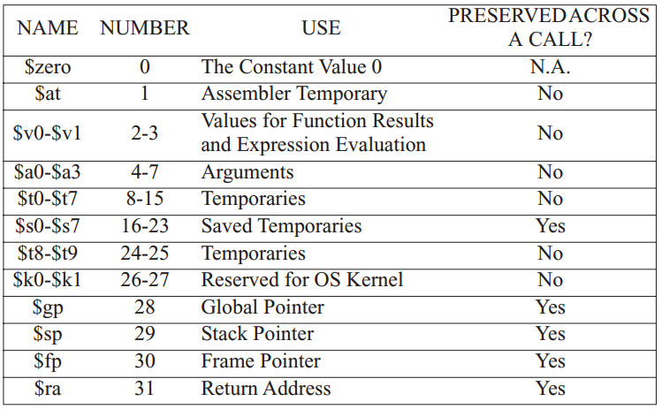
Toán hạng thanh ghi (tt)

Slide 35
Toán hạng thanh ghi
Số | Tên | Giá trị
0 | $zero | 0x0
1 | $at
… | …
11 | $t3 | 0x12
… | …
30 | $fp
31 | $ra
Tập thanh ghi
(Register Files)
add $ra, $0, $t3
Tên hoặc số của thanh ghi là gợi nhớ cho địa chỉ của thanh ghi trong tập thanh ghi
0x12
Notes:
32 thanh ghi vừa trình bày được thiết kế nằm trong Tập thanh ghi (hay còn gọi là Register Files)
Giả sử lệnh add với 3 toán hạng thanh ghi bao gồm $ra, $0 và $t3.
Dựa vào số của thanh ghi hoặc tên của thanh ghi mà chúng ta có thể biết để lấy giá trị của toán hạng ở đâu trong tập thanh ghi

Slide 36
Toán hạng thanh ghi - Quiz 2
Lệnh | Ví dụ | Ý nghĩa
Cộng | add $s1,$s2,$s3 | $s1=$s2 + $s3
Trừ | sub $s1,$s2,$s3 | $s1=$s2 - $s3
Chuyển đổi lệnh trong lập trình C thành lệnh hợp ngữ MIPS, biết rằng các biến F, A, B, C và D đều nằm trong các thanh ghi lần lượt từ s0 đến s4:
F = (A + B) – (C + D)

Slide 37
Toán hạng bộ nhớ
Bộ nhớ được đánh địa chỉ theo byte
MIPS quy định địa chỉ bộ nhớ phải là bội số của 4
(1 word = 4 byte)
MIPS sử dụng mô hình địa chỉ Big-Endian
Notes:
Toán hạng bộ nhớ nghĩa là toán hạng nằm trong bộ nhớ, đối với kiến trúc thanh ghi – thanh ghi thì để thao tác với toán hạng này (toán hạng nguồn) thì cần phải nạp lên thanh ghi hoặc lưu giá trị thanh ghi vào nó (toán hạng đích)
Các kiến trúc máy tính khác thì 1 word có thể là 2 byte, 4 byte, 8 byte, …
Đặc biệt lưu ý là với kiến trúc MIPS thì khi truy xuất bộ nhớ thì địa chỉ phải là bội số của 4, bất kỳ địa chỉ nào không là bội số của 4 sẽ gây ra lỗi

Slide 38
Toán hạng bộ nhớ (tt)
0x0004 | 0xCAFE1993
0x0000 | 0x12345678
Little-Endian
Big-Endian
… | … | … | … | … | … | … | … | …
0x93 | 0x19 | 0xFE | 0xCA | 0x0004 | 0xCA | 0xFE | 0x19 | 0x93
0x78 | 0x56 | 0x34 | 0x12 | 0x0000 | 0x12 | 0x34 | 0x56 | 0x78
0 | 1 | 2 | 3 |  | 0 | 1 | 2 | 3

Slide 39
Toán hạng bộ nhớ (tt)
lw $s1, 4($t2)
Bộ nhớ
… | … | … | … | …
0x000C | 0x0C | 0x0D | 0x0E | 0x0F
0x0008 | 0x08 | 0x09 | 0x0A | 0x0B
0x0004 | 0x04 | 0x05 | 0x06 | 0x07
0x0000 | 0x00 | 0x01 | 0x02 | 0x03
Tập thanh ghi
… | …
$t2 | 0x08
... | …

Slide 40
Toán hạng bộ nhớ - Quiz 3
Lệnh | Ví dụ | Ý nghĩa
Cộng | add $s1,$s2,$s3 | $s1= $s2 + $s3
Nạp word | lw $s1,20($s2) | $s1= Mem[$s2 + 20]
Chuyển đổi lệnh trong lập trình C thành lệnh hợp ngữ MIPS, giả sử A là một biến nguyên nằm trong $s0 và mảng các số nguyên B có địa chỉ nằm trong $s7:
F = A + B[3]
Notes:
Lưu ý là MIPS đánh địa chỉ theo byte, nên B[3] sẽ có địa chỉ là ($t0 + 0xC)

Slide 41
Toán hạng số tức thời
Dữ liệu hằng số được chỉ định ngay trong lệnh
  Sử dụng dữ liệu ngay mà không cần tìm kiếm như thanh ghi và bộ nhớ
  Không cần phải nạp dữ liệu từ bộ nhớ!!!
  Nhưng giá trị thường nhỏ
Ví dụ:
  addi $s3, $s2, 4
  addi $t2, $t1, -7
MIPS có thanh ghi số 0 ($zero) luôn luôn là một hằng số 0
  Sao chép giá trị: add $t2, $t1, $zero

Slide 42
Toán hạng số tức thời - Quiz 4
Lệnh | Ví dụ | Ý nghĩa
Cộng | add $s1,$s2,$s3 | $s1=$s2 + $s3
Trừ | sub $s1,$s2,$s3 | $s1=$s2 - $s3
Cộng tức thì | addi $s1,$s2,5 | $s1=$s2 + 5
Chuyển đổi lệnh trong lập trình C thành lệnh hợp ngữ MIPS, biết rằng các biến F, A, B, C nằm trong các thanh ghi từ t5 đến t8:
F = A – (B + 7) + C

Slide 43
Tóm tắt lại nội dung buổi học
Kiến trúc tập lệnh
Lệnh và tập lệnh MIPS
Các nhóm lệnh MIPS
Toán hạng

Slide 44

THẢO LUẬN

Slide 45
Câu hỏi ôn tập chương 6
Giả sử các biến f, g, h, i và j lần lượt được gán tới các thanh ghi $s0, $s1, $s2, $s3 và $s4. Giả sử địa chỉ nền của mảng A và B lần lượt nằm trong các thanh ghi $s6 và $s7.
Chương trình C tương ứng là gì?
sll $t0, $s0, 2 # $t0 = f * 4
add $t0, $s6, $t0 # $t0 = &A[f]
sll $t1, $s1, 2 # $t1 = g * 4
add $t1, $s7, $t1 # $t1 = &B[g]
lw $s0, 0($t0) # f = A[f]
addi $t2, $t0, 4
lw $t0, 0($t2)
add $t0, $t0, $s0
sw $t0, 0($t1)

Slide 46
Câu hỏi ôn tập chương 6 (tt)
Viết chương trình hợp ngữ tính tổng 100 phần tử của mảng
Viết chương trình hợp ngữ kiểm tra một số có phải là số nguyên tố hay không

